Slide 1
27 ноября 2018 г.
Мальцев Никита Михайлович
Искусственный интеллект – когда инструмент превращается в создателя
К.ю.н., патентный поверенный РФ
Доцент кафедры гражданского и предпринимательского права НИУ ВШЭ
Старший юрист «Городисский и Партнеры»

Slide 2
Развитие «инструментов творчества»
Творчество «при помощи» технологий
Творчество самого ИИ
Технологии = инструмент творчества
Фотокамеры
Компьютеры
Нейросети
Искусственный интеллект

Slide 3
Историческая перспектива

Slide 4
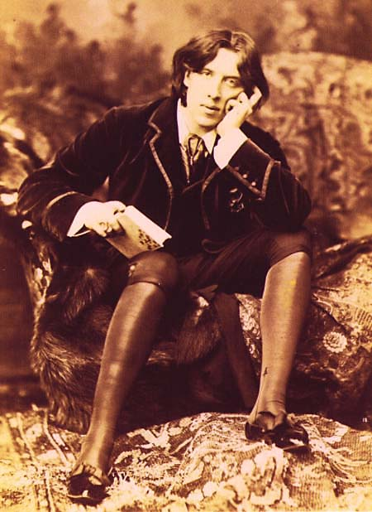
Фотокамера (BURROW-GILES LITHOGRAPHIC COMPANY v. SARONY.)
Supreme Court of United States / 111 U.S. 53 (1884)
Фабула дела:
Наполеон Сарони, известный фотограф, подал в суд на компанию BURROW-GILES, обвиняя в нарушении своих авторских прав.
Ответчик аргументировал свою позицию тем, что фотографии не перечислены в числе охраняемых авторским правом объектов и в целом не должны быть таковыми, так как сам процесс фотографии довольно механистичен, не удовлетворяет критериям творчества.
Oscar Wilde No. 18.

Slide 5
Фотокамера (BURROW-GILES LITHOGRAPHIC COMPANY v. SARONY.)
Рассуждения суда, доказательства творческого подхода:
Для осуществления указанной фотографии Наполеон Сарони … поставил упомянутого Оскара Уайльда перед камерой, выбрал костюм, драпировки и другие различные аксессуары на упомянутой фотографии, организовал композицию, … игру света и тени, предложил и вызвал желаемое выражение и т.д.
Итог:
Все судебные инстанции, включая Верховный суд США, посчитали, что такого рода фотография должна охраняться авторским правом и присудили компенсацию фотографу.

Slide 6
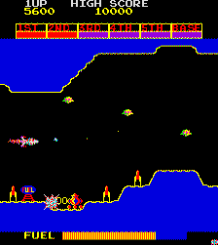
Компьютерные игры (Stern Electronics Inc. v. Kaufman)
1981 г. Konami Industry Co – предоставляет исключительную лицензию на игру Scramble компании Stern Electronics.
17 марта 1981 г. – начало продаж, за 2 месяца продано более 10 000 копий.
Апрель 1981 г. – Omni Video Games, Inc начинают продавать игру Scramble 2.
Встает вопрос: распространяется ли авторское право не только на код компьютерной программы, но и на порождаемые ею аудиовизуальные отображения?
Игра Scramble

Slide 7
Компьютерные игры (Stern Electronics Inc. v. Kaufman)
Компания Omni Video Games:
1. Изображения и звуки видеоигр не должны быть защищены авторским правом, потому как они не «закреплены в материальном носителе» и не «оригинальны» (уникальны) в соответствии с требованиями Закона об авторском праве США.
2. Последовательность сцен различна, в зависимости от действий игрока, поэтому не подходит под требования «аудиовизуального произведения».
Апелляционный суд:
Когда игрок не осуществляет никаких действий, звуки и изображения компьютерной игры подходят под классическое понимание «аудиовизуального произведения».
Тем не менее, участие игрока не делает звуки и изображения компьютерной игры неохраняемыми.
… «многие из изображений и звуков игры остаются такими же, к примеру, появление космических кораблей, вражеских кораблей, наземных ракетных баз и топливных складов, а также звуки уничтожения вражеских кораблей и сброса бомб…. повторяющаяся последовательность значительной части изображений и звуков игры соответствует охране авторским правом указанных объектов как аудиовизуальным произведениям».

Slide 8
Нейросети

Slide 9
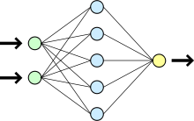
Что такое нейросети
Нейронные сети (искусственная нейронная сеть) — это система соединенных и взаимодействующих между собой простых процессоров (искусственных нейронов). Такие процессоры обычно довольно просты (особенно в сравнении с процессорами, используемыми в персональных компьютерах). Каждый процессор подобной сети имеет дело только с сигналами, которые он периодически получает, и сигналами, которые он периодически посылает другим процессорам. И, тем не менее, будучи соединёнными в достаточно большую сеть с управляемым взаимодействием, эти процессоры вместе способны выполнять довольно сложные задачи, поскольку нейронные сети обучаются в процессе работы.
Источник: https://hi-news.ru/tag/nejronnye-seti

Slide 10
Видео с Рембрандтом

Slide 11
Результаты, полученные как итог функционирования технических средств, неохраноспособны. Автором такого результата не может быть признана ни бездушная машина, неспособная к творчеству, ни ее создатель (последний может иметь только права на изобретения, составляющие техническое средство), ни автор программы (в случае ЭВМ), на основании которой получен результат (может быть право на программу), ни оператор технического средства или его собственник и т.п.
В.А. Дозорцев

Slide 12
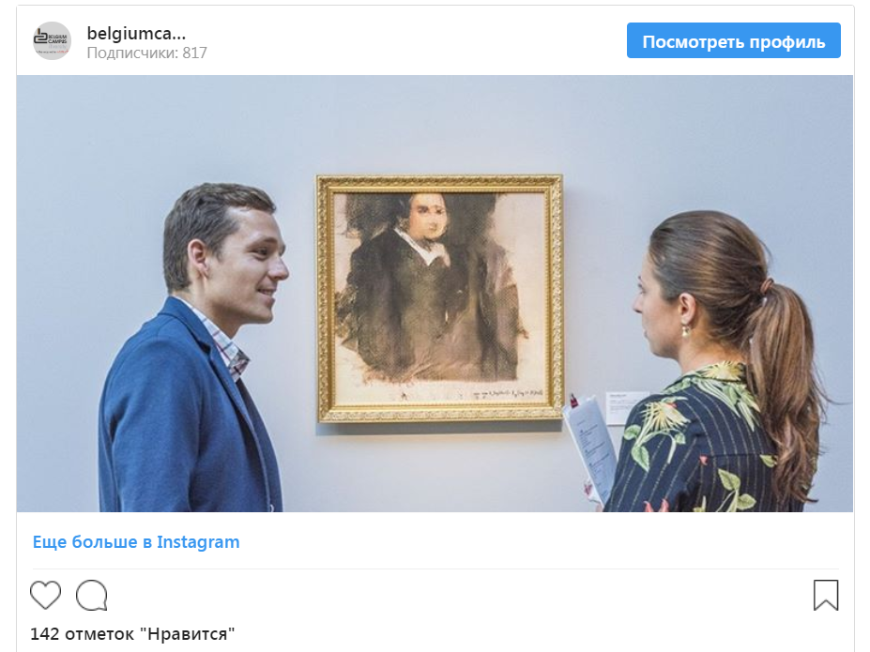
Картина за 432,500 $
На аукционе Christieʼs за 432,5 тысячи долларов продали картину, созданную искусственным интеллектом. Это первая подобная работа, проданная на крупном аукционе, заявили в Chirstieʼs; изначально лот оценивали в 7-10 тысяч долларов.
Источник: https://bit.ly/2CJnbtF

Slide 13
Сервисы по созданию произведений при помощи нейросетей (ИИ)
Intellectual Property Rights
10.1 You acknowledge that any and all intellectual property rights (including without
limitation copyright and related rights) of any kind existing anywhere in the world
(Intellectual Property Rights) subsisting in, or in relation to, Downloaded Music, shall be
owned by Jukedeck (or our licensors) unless you purchase the Copyright.
Предлагают «покупать» (= отчуждать) права на созданные композиции, либо лицензионные соглашения.

Slide 14
Сервисы по созданию произведений при помощи нейросетей (ИИ)
Сервис Amper предлагает 2 варианта лицензий: бесплатные для некоммерческого использования и платные (для коммерческого).
Источник: https://www.ampermusic.com/legal

Slide 15
Сервисы по созданию произведений при помощи нейросетей (ИИ)
Сервис Prisma не признает за собой права на объекты, созданные пользователями:
5. User Content
Our Services may allow you and other users to create, post, store and share content, including message, text, photos, videos, software and other materials (collectively, “User Content”). User Content does not include user-generated filters. Except for the license you grant below, you retain all rights in and to your User Content, as between you and Prisma. Further, Prisma does not claim ownership of any User Content that you post on or through the Services.
https://prisma-ai.com/terms

Slide 16
Качественный переход

Slide 17
Развитие «инструментов творчества»
Творчество «при помощи» технологий
Творчество самого ИИ
Технологии = инструмент творчества
?
Фотокамеры
Компьютеры
Нейросети
Искусственный интеллект

Slide 18
Как понять, когда «инструмент» превратится в «создателя»?
Роберт Ю:
"Machine-authored works distinctly differ from what might historically be considered “machine-aided” works. A movie edited in the video-editing software Final Cut Pro, for example, would be a machine-aided work but not a machine-authored work".
"Thus, the most notable difference between a machine-authored work and a machine-aided work is that in the case of a machine-authored work, there is no distinct human author driving the creative process through composition, arrangement, selection, or direction".
Источник: Yu, R. (2017) The Machine Author: What Level of Copyright Protection is Appropriate for Fully Independent Computer Generated Works? University of Pennsylvania Law Review. 165 (5), 1241–1270. P. 1247

Slide 19
Как понять, когда «инструмент» превратится в «создателя»?
Ст. 1228 ГК РФ:
Автором результата интеллектуальной деятельности признается гражданин лицо (машина?), творческим трудом которого создан такой результат.
Не признаются авторами результата интеллектуальной деятельности граждане, не внесшие личного творческого вклада в создание такого результата, в том числе оказавшие его автору только техническое, консультационное, организационное или материальное содействие или помощь либо только способствовавшие оформлению прав на такой результат или его использованию, а также граждане, осуществлявшие контроль за выполнением соответствующих работ (человек?).

Slide 20
Некоторые проблемы признания ИИ настоящим автором
Вопрос общей правосубъектности ИИ
Зачем признавать ИИ автором?
Современное авторское право строится вокруг фигуры автора (человека)
Если признать авторство, то кому принадлежит исключительное право на полученные произведения?
Являются ли произведения, созданные ИИ, производными произведениями?

Slide 21
Благодарю за внимание!
E-mail:
NMMaltcev@hse.ru
MaltsevN@gorodissky.ru
© ООО «Юридическая фирма Городисский и Партнёры», 2018

